Slide 1
Муниципальное бюджетное дошкольное образовательное учреждение детский сад «Казачок» х. Лозного Цимлянского района
Прокофьева
Юлия
Викторовна
2021 г.

Slide 2
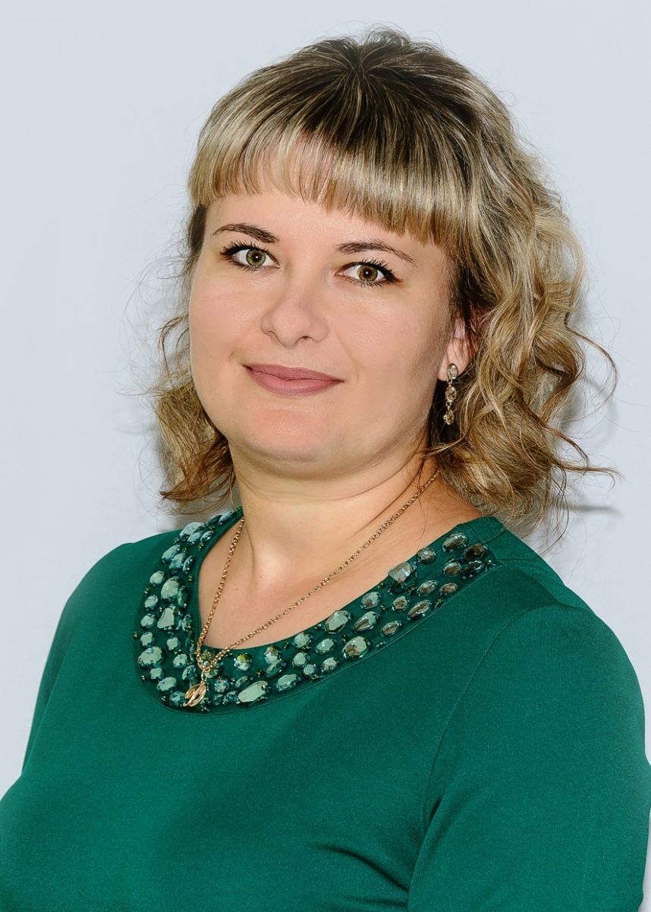
Мой девиз
«… как прошло детство, кто вел ребенка за руку в детские годы, что вошло в разум и сердце из
окружающего мира – от этого в решающей степени зависит, каким человеком станет сегодняшний малыш»
(Сухомлинский В.А)

Slide 5
1.1 Общие сведения
Прокофьева Юлия Викторовна( 03.08.1989 г.р.)
Муниципальное бюджетное дошкольное образовательное учреждение детский сад «Казачок»
х. Лозного Цимлянского района
Образование
Средне профессиональное образование
ВУЗ
Государственное бюджетное профессиональное образовательное учреждение «Волгодонский педагогический колледж» г.Волгодонск
Диплом о профессиональном образовании
регистрационный номер 171, выдан 02.03.2020г.
Специальность
Воспитатель дошкольного возраста
Специализация
Дошкольное образование
Педагогический стаж
1 год 7 месяцев
Стаж по специальности
1 год 7 месяцев
Квалификационная категория
-
Тема по самообразованию
«Современные образовательные технологии в ДОУ»

Slide 6
Образование
Средне профессиональное образование
ВУЗ
Техникум Волгодонского инженерно-технического института филиала НИЯУ МИФИ (бывший "Волгодонский политехнический техникум") — техникум в г. Волгодонск
Диплом о профессиональном образовании
регистрационный номер 12004, выдан 24.06.2019г.
Специальность
Юрист
Специализация
Правоведение
Образование
Профессиональная переподготовка
ВУЗ
Государственное бюджетное профессиональное образовательное учреждение «Волгодонский педагогический колледж» г.Волгодонск
Диплом о профессиональной переподготовке
регистрационный номер 1617, выдан 30.06.2020г.
Специальность
Инструктор по физической культуре
Специализация
"Педагогическая деятельность в физкультурное - оздоровительный области"

Slide 7
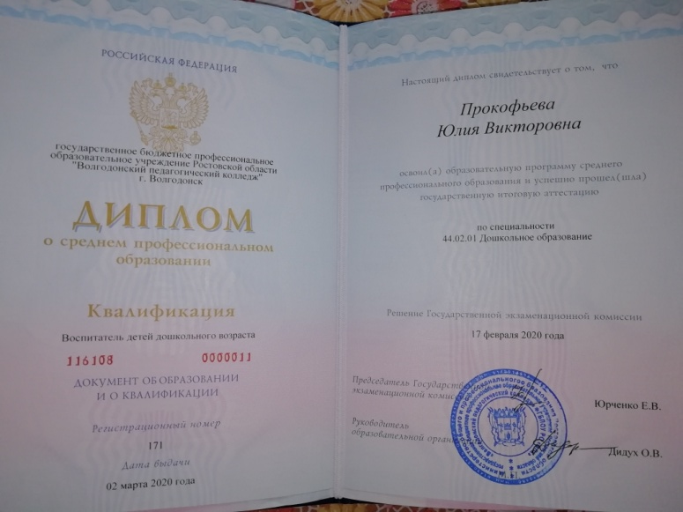
1.2. Официальные документы
Название курсов профессиональной переподготовки или получения образования | Количество часов аудиторных занятий | Вид полученного документа
Профессиональное образование |  | Диплом № 12004
Профессиональное образование | 4644 часов | Диплом № 171

Slide 8
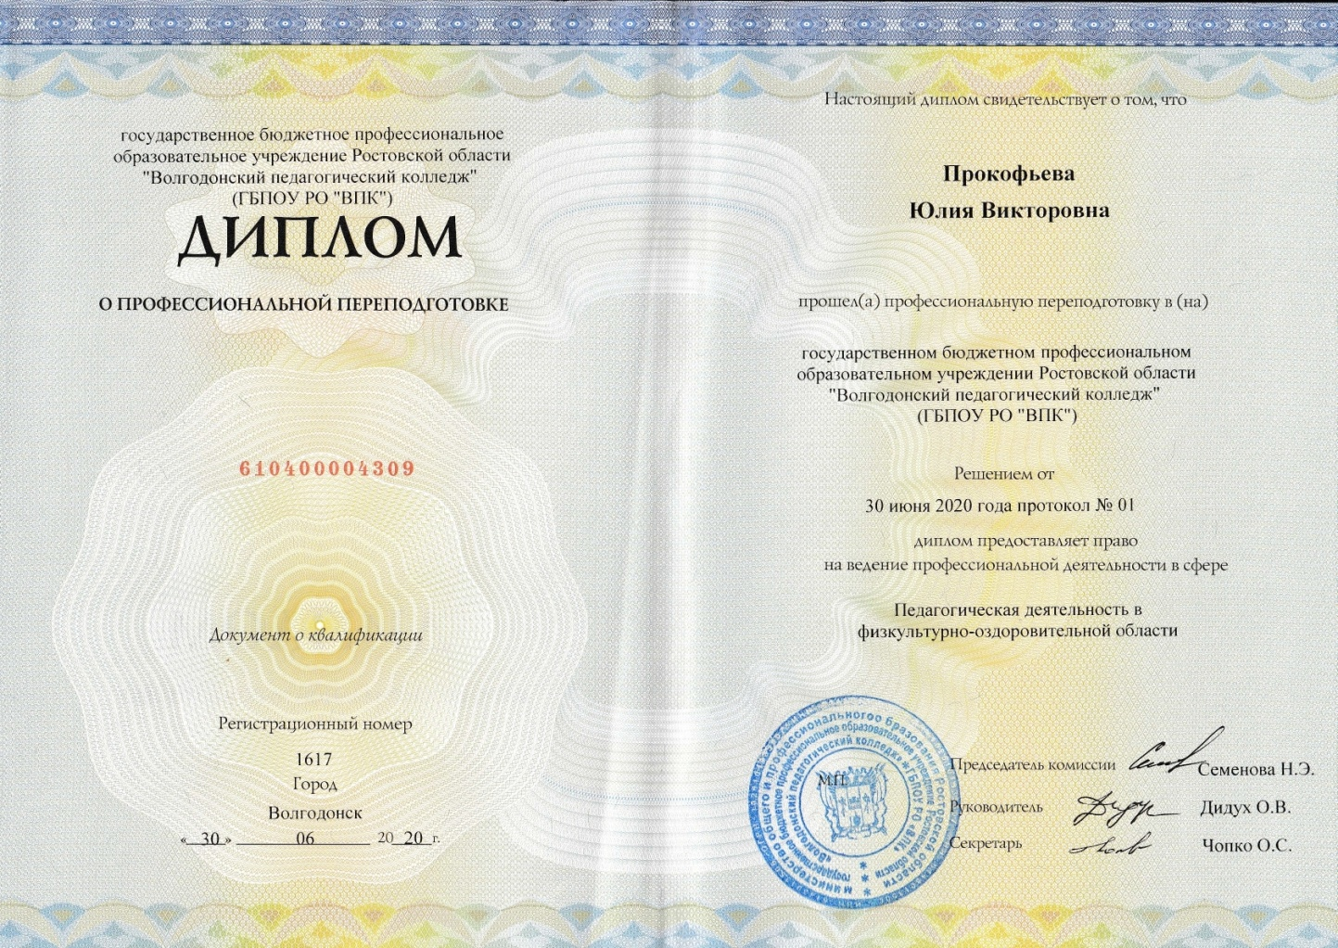
1.3. Повышение квалификации или переподготовка
Название курсов профессиональной переподготовки или получения образования | Количество часов аудиторных занятий | Вид полученного документа
Профессиональная переподготовка | 280 часов | Диплом № 1617

Slide 10
2.1. Характеристика
2.2. Эссе
«Я – воспитатель!»
Доброта с годами не стареет,
Доброта от холода согреет,
Если доброта как солнце светит,
Радуются взрослые и дети.
Детство - настоящая, яркая, самобытная, неповторимая часть жизни; от него зависит, каким человеком станет сегодняшний малыш. Все мы хотим видеть своих детей счастливыми - сейчас и в будущем, когда они вырастут, хотим, чтобы с лица ребёнка не сходила улыбка.
Все профессии важны, Все профессии нужны.
Согласитесь эти слова не пустые, а очень значимые. Многие люди, когда выбирают профессию, несколько раз задумываются, куда пойти учиться, кем стать.
Сможешь ли ты принести пользу окружающим. Еще, будучи школьницей начальных классов, я хотела стать воспитателем. Каждому человеку, когда еще маленький хочется скорее стать взрослым. У меня тоже такое было. Мне хотелось поскорее повзрослеть и воспитывать всех детей.
Профессия воспитателя, известная с античных времён, возникла, когда в человеческом обществе появилась потребность в воспитании и обучении детей. На заре человечества воспитание было включено в поток самой жизни.

Slide 11
В совместной жизнедеятельности с родителями и другими взрослыми растущий человек приучался не только к выполнению трудовых операций, но и к следованию нормам жизни в семье. Он впитывал присущие этой общности ценности, традиции, верования, образ жизни.
Детский сад - это маленькая жизнь! Именно в детском саду протекают самые интересные необычные восхитительные частички детства… Сердцем, которого является незаменимый воспитатель- человек с открытым сердцем, большой, который верит в чудеса и до конца не расстается с миром волшебства и сказки. Когда работаешь с детьми, сама тоже впадаешь в беззаботное детство.
Считается, что воспитатель - это человек, кто ведет за собой детей. Но в наше время, работая с современными детьми, воспитатель должен только подталкивать, внося творчество, креативность, зажигая детские сердца.
Любовь к детям определяется личностными качествами воспитателя: особенностями его воспитания, его детством, как к нему относились педагоги в детском саду и в школе, чувством долга и ответственностью. Приходя к детям, нужно помнить о том, что нельзя возвышаться над ними, предавать, унижать и обижать их, потому что они доверяют нам, ждут от нас, воспитателей, может даже большей любви и заботы, чем от родителей. Для воспитания личности ребёнка необходима особая организация жизни детей в группе, подразумевающая, прежде всего, психологически бережное отношение к личности, уважение в нём человека, имеющего право на личную жизнь. Жизнь детей надо организовать так, чтобы как можно меньше прерывать их деятельность и мешать ей.

Slide 12
Целесообразно учитывать возраст детей, их интересы, потребности и возможности. Необходимо постоянно поощрять усилия детей и само стремление узнать что-то новое, чему-то научиться.
Воспитатель - не транслятор, а помощник и умелый руководитель. Если ты умеешь самый обычный факт подать как открытие и добиться удивления и восторга детей, то можешь считать, что половину дела ты уже сделала. Все начинается с детства. Небо, земля, запахи и звуки понятны и необыкновенны. И первые навыки творческого общения с действительностью, первые соприкосновения с загадочным миром прекрасного происходят в детстве. Все дети с очень разными характерами, поэтому без индивидуального подхода здесь не обойтись, кого-то надо приласкать и пожалеть, а кого-то и пожурить не помешает, ведь воспитатель - это вторая мама, а у неё должен быть ключик к каждому ребёнку.
Воспитатель - это мудрец, к которому дети идут с любым вопросом, и он должен дать ответ. Очень интересная профессия - быть воспитателем: тебя любят дети и ждут от тебя чего-то нового, а ты живёшь их жизнью и вместе с ними радуешься их успехам…Высшее проявление педагогической успешности - улыбка на лицах детей. Она ничего не стоит, но много даёт, она обогащает тех, кто её получает, не обедняя при этом тех, кто ею одаривает.
Идти на работу с радостью, с работы – с приятной усталостью – в этом высшее счастье и смысл жизни. Воспитатель, увлеченный своей профессией, осознаёт важность и нужность своей работы.

Slide 14
3.1. Профессиональные достижения

Slide 15
3.2. Участие в мероприятиях

Slide 17
4.1. Научно-методическое обеспечение
Нормативные и инструктивные документы РФ:
Конституция Российской Федерации.
Конвенция о правах ребенка.
Федеральный закон от 29 декабря 2012 г. N 273-ФЗ
«Об образовании в Российской Федерации».
4. Приказ Минобрнауки России от 17.10.2013г. № 1155
«Об утверждении федерального государственного образовательного стандарта дошкольного образования».
5. Примерная основная общеобразовательная программа дошкольного образования «Детство».
6. ФЗ РФ «Об основных гарантиях прав ребенка в РФ» (21.12.04. № 170 –ФЗ).
7. ФЗ РФ «Об образовании лиц с ограниченными возможностями здоровья (специальном образовании) (02.06.99.).

Slide 18
Программа «Детство» 2014 года, разработанная на основе ФГОС дошкольного образования, ориентирована на: — охрану и укрепление физического и психического здоровья детей, в том числе их эмоционального благополучия.
Авторы. О. В. Акулова, Т. И. Бабаева, Т. А. Березина, А. М. Вербенец, А. Г. Гогоберидзе, Т. С. Грядкина, В. А. Деркунская, Т.А.Ивченко, М.В.Крулехт, Н. А. Курочкина, 3. А. Михайлова, Н. О. Никонова, JI. К. Ничипоренко, Н. А. Ноткина, М. Н. Полякова, Л. С. Римашевская, О. В. Солнцева, О. Н. Сомкова

Slide 19
В пособии представлены содержание и педагогические технологии организации образовательного процесса в дошкольной образовательной организации по образовательной области "Физическое развитие". В нем вы найдете методические рекомендации для педагогов, общие сведения о закономерностях физического развития детей-дошкольников, примерные конспекты образовательных ситуаций.

Slide 20
4.2. Самообразование
План по самообразованию.
Тема :"Экологическое воспитание детей дошкольного возраста через игровую деятельность".
Цель:
воспитание гуманного отношения к природе (нравственное воспитание);
формирование системы экологических знаний и представлений (интеллектуальное развитие);
развитие эстетических чувств (умение видеть красоту природы, восхититься ею, желания сохранить ее);
участие детей в посильной деятельности по уходу за растениями , по охране и защите природы.
Задачи:
формирование у детей системы знаний;
формирование у детей трудовых навыков и умений;
формирования у детей любви в природе.

Slide 22
Взаимосвязь
воспитателя и родителей
Цель взаимодействия с родителями, поставленная ДОУ, всегда будет глобальной и отличающийся от целей, которые ставит каждый воспитатель при личной взаимосвязи с родительской общественностью. Общей целью для всего учреждения является формирование общего пространства «детский сад — семья». А цель каждого отдельного мероприятия с родительской общественностью (собрания, открытого занятия и т. п.) подбирается воспитателем самостоятельно исходя из потребностей и нужд родителей и общего плана занятий.

Slide 23
Взаимодействие
воспитателя и родителей
Папки - передвижки
Буклеты
Консультации
Родительские собрания
Формы работы
Семинары - практикумы
Открытые занятия
Информационный стенд
Коллективные
Наглядные
Индивидуальные

Slide 24
Обобщение передового педагогического опыта и распространение:
2019 год
Выступление на тему: «Современные образовательные технологии в ДОУ» Детский сад «Алые паруса»
2021 год
Проведение мероприятий ВФСК ГТО с детьми подготовительной группы по выполнению видов испытаний, нормативов, требований к оценке уровня развития ребенка в области физической культуры.

Slide 25
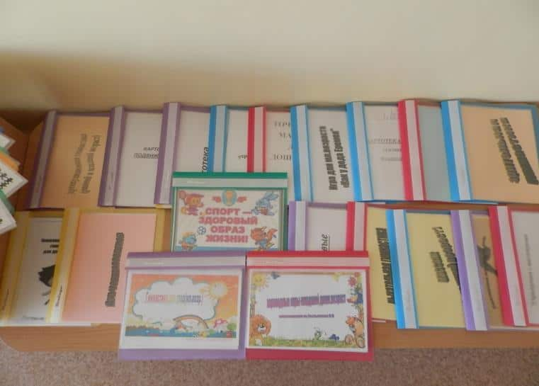
Методический материал:

Slide 27
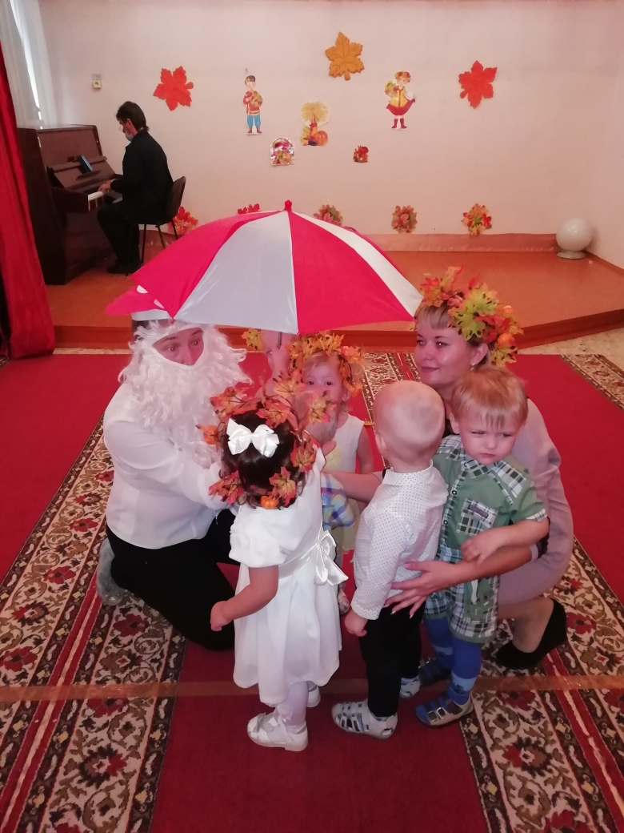
«Золотая осень в гости к нам пришла….»

Slide 28
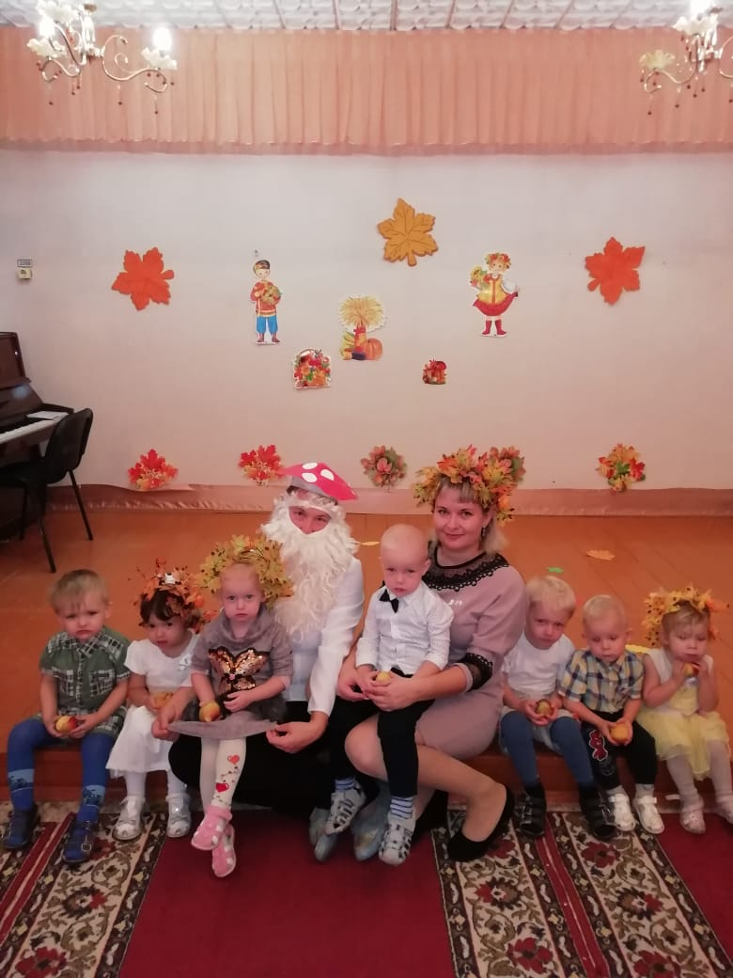

Slide 29
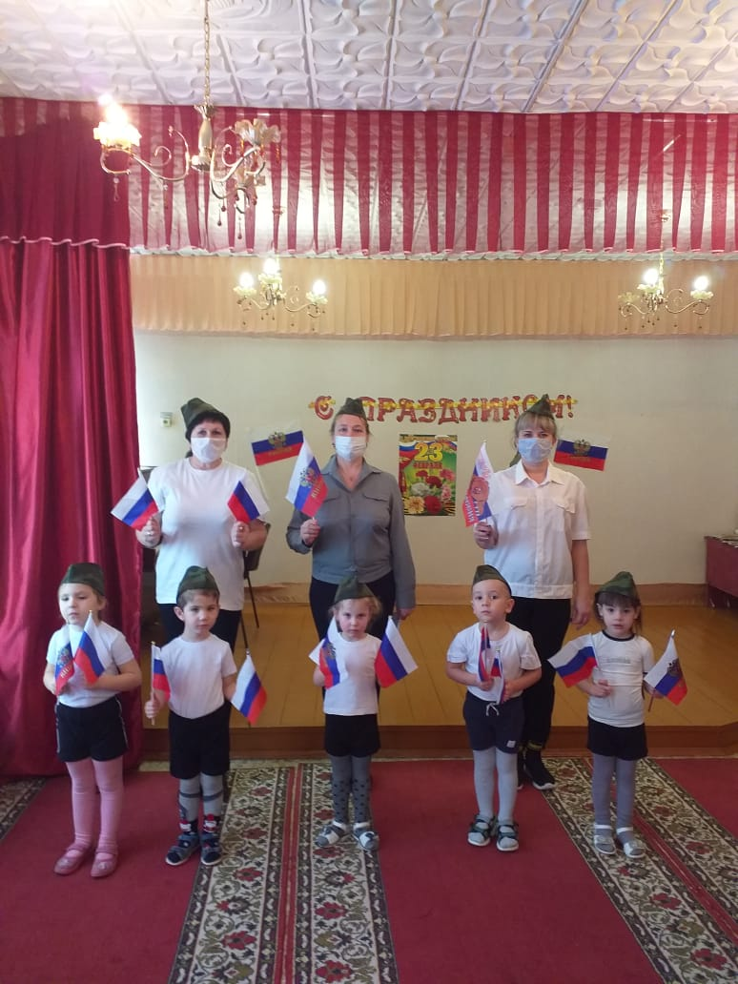
Эстафеты ко Дню Защитника Отечества

Slide 30
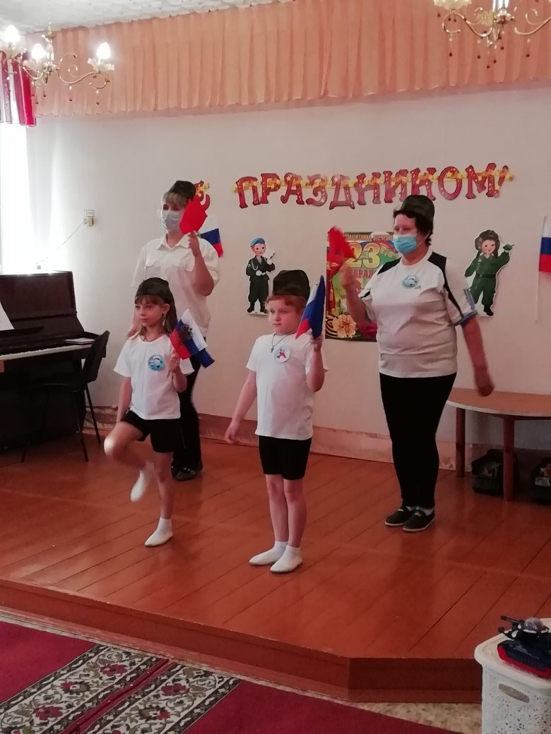

Slide 31
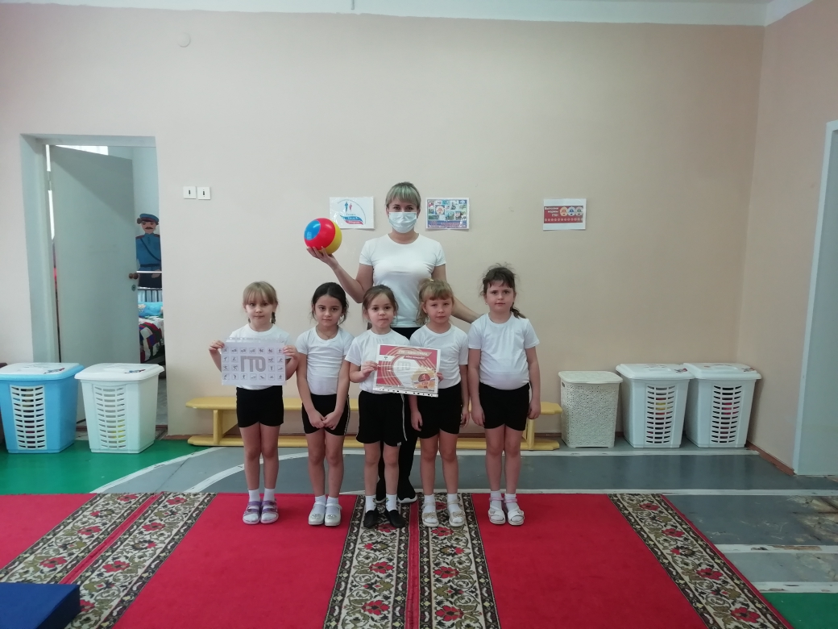
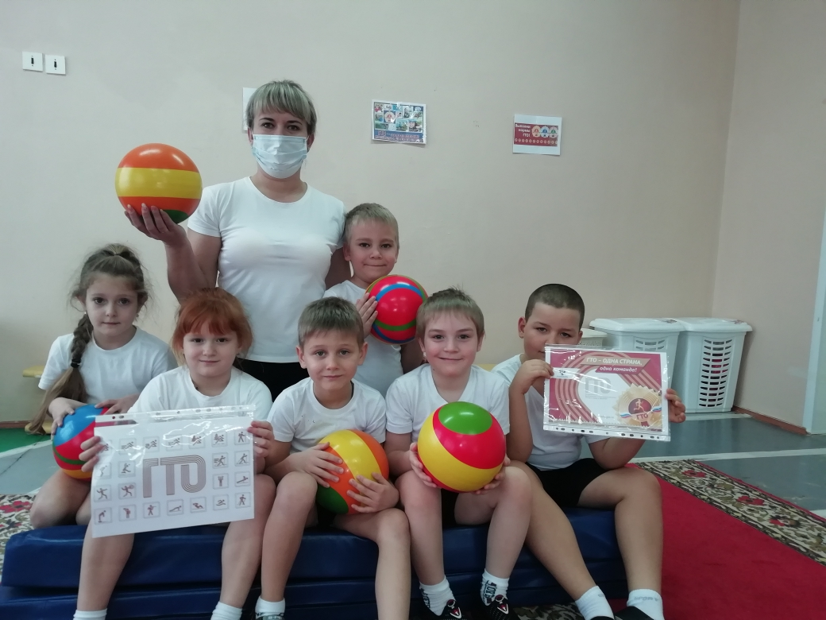
ГТО в детском саду

Slide 32
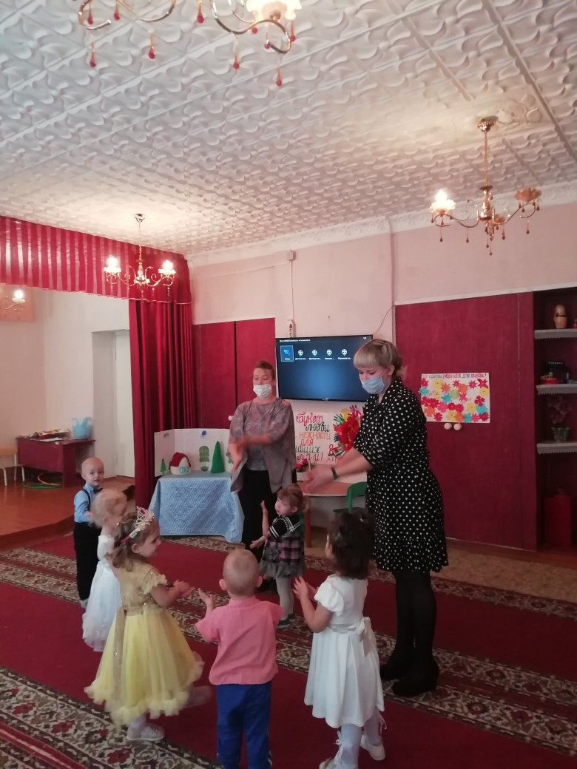
Наш праздник 8 марта

Slide 33
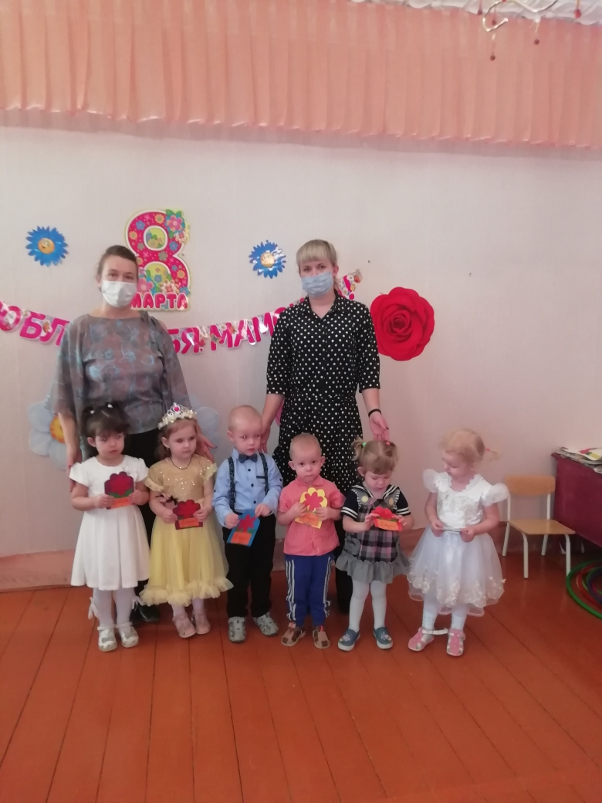

Slide 34
Спасибо за внимание!!!

